Slide 1

第5章 关系（Relations）
关系及其性质
关系的表示
等价关系
n元关系及其应用
关系的闭包
偏序
Notes:
上学期我们学习了集合的基本知识，包括集合的定义、表示、集合间的关系及其运算等，但是并没有研究集合间的元素的关系，而这些关系在现实、计算机处理与数学中经常用到，比如教学管理系统里学生集合和教师集合中，一个学生与一名教师之间的关系，供销存系统 一个供货单位与一个商品之间的关系、一个财务管理系统中 职员与工资之间的关系，数学里一个整数与和它模5同余的数之间的关系等等。
今天我们就来学习这一部分内容 关系，主要要学习包括…

Slide 2
5.2 n元关系及其应用
将研究两个以上集合的元素之间的关系，称为n元关系。
n元关系在数据库中广泛使用，来查询满足指定要求的信息。
定义1 设A₁,A₂,…,A_{n}是集合。在这些集合上的n元关系是A₁×A₂×…×A_{n}的子集。这些集合A₁,A₂,…,A_{n}叫做关系的域，n叫做它的阶。
Notes:
前面我们学习的关系主要是针对二元关系，简称为关系，即两个集合上元素的关系，实际上在两个以上的集合的元素中常常会产生某种关系。
比如学生学号、姓名、专业、年级、学分绩点等；机场每个航班的航班号、所属航空公司、起飞和目的城市、起飞与到达时间等。

Slide 3
5.2 n元关系及其应用
例1 R是由三元组(a,b,c)构成的关系，其中a,b,c是满足 a<b<c的整数。
(1,2,3)∈R， (2,4,3)∉R。
关系R的阶是3，它的域都为整数集合。
例2 设R 是由5 元组( A,N,S,D,T) 构成的表示飞机航班的关系， 其中A 是航空公司，N 是航班号，S 是出发地，D是目的地，T是起飞时间。
( Nadir ,963, Newark , Bangor , 15:00 ) 属于R？
它的阶？它的域？

Slide 4
5.2 n元关系及其应用
数据库与关系
数据库是计算机应用中非常重要的一部分，它存放大量信息
信息经常被增删改、查询，数据库性能依赖于数据库模型
经历了多种数据库模型
关系数据库模型是目前常用的模型
Notes:
…,每一个mis系统都离不开db，在db中存放； 大量的信息，比如教务管理系统里存放着学校所开设的所有的课程的信息（曾经开设过的，以后将要、可能开设的），如课程开设日期，适用于专业年级，课程号与序号，每一学年的开设安排，课程表等，教材信息、教师信息（包括任课安排、毕业设计安排信息、教学评估信息）、学生信息（基本信息、选课信息）、专业信息、成绩信息等等。
这些数据库的信息是经常需要被访问的，比如每一新学年，新生的增加、开除学生的删除、学生选课信息的增删改、查询等等，为了保证这些数据库访问的性能，对数据库结构进行设计是非常必要的，关于数据库结构的设计历史上出现了多种数据库模型，如概念模型、层次模型、网状模型、关系模型，目前应用最多最广泛的就属关系数据库模型了。
听名字大家也该猜到它肯定和关系有一定联系，那它到底是什么样的结构呢？

Slide 5
5.2 n元关系及其应用
数据库与关系
关系数据库中存在多张表，每个表都由记录组成
记录包含多个信息（称为字段），因此每个记录可以理解为一个n元组，每个表对应一个关系
当n元组的某个域的值能够确定这个n元组时，n元关系的这个域叫做主关键字
数据库在查询、增加、修改、删除记录时，都要根据主关键字进行检索，进而完成操作
复合关键字
Notes:
…,每张表存放一类信息，表之间有一定联系，每个表都由若干条记录(行)组成，记录包含多个信息（称为字段，对应类似列），这样，。。。
…, n元组的第i元素都是来自同一个集合-域，如果有一个域的元素，每一个元素正好能唯一确定一个n元组，那么n元关系的这个域叫做主关键字，或者说当n元关系中没有两个n元组在这个域有相同的值，这个域就是主关键字。比如学生信息表中，学号这个域就可以唯一确定一个学生、一条记录。没有哪两个学生学号相同。
…,因此确定这个表的主关键字非常重要。
有些表里采用的是复合主关键字，多个域——字段共同构成关键字，区别某一条记录，比如学生姓名可否单独作为主关键字？不行，如果表里没有学号信息，就得联合其他域共同做主关键字。

Slide 6
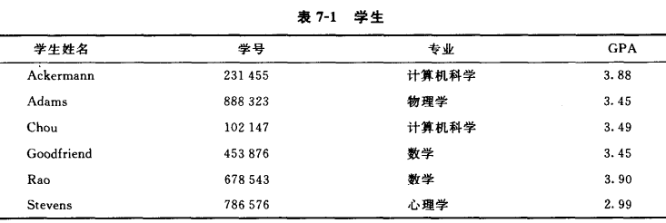
5.2 n元关系及其应用
数据库与关系
主关键字？
5
Notes:
表、记录、（4个）字段、（多个）4元组（多条记录）、（构成）关系
姓名、 学号可key
专业与GPA有重复
专业和GPA联合作复合主键，可以

Slide 7
5.2 n元关系及其应用
n元关系的运算
n元关系存在可用于构成新的n 元关系的不同的运算
在数据库中查询满足特定条件的记录，可利用这些运算完成
一个n 元关系最基本的运算是在这个n 元关系中确定满足特定条件的所有元组——选择运算
找出主修计算机科学专业的所有学生的记录
找出所有平均学分绩点在3.5 以上的学生
找出所有主修计算机科学专业的平均学分绩点在3.5以上的学生
Notes:
在了解了数据库与关系之间的关系，以及数据库的一些相关概念之后，我们再来了解下，n元关系的运算以及与数据库的操作的联系。

Slide 8
5.2 n元关系及其应用
n元关系的运算
定义2 设R 是n元关系，C 是R中元素可能满足的一个条件，那么选择运算s_{C} 将n 元关系R 映射到R 中满足条件C 的所有n 元组构成的n 元关系。
找出主修计算机科学专业的所有学生的记录
使用选择运算s_{C1} ，其中C₁是条件 专业=“计算机科学”
Notes:
原n元关系R的子集
1、结果2个4元组
2、

Slide 9
5.2 n元关系及其应用
n元关系的运算
定义2 设R 是n元关系，C 是R中元素可能满足的一个条件，那么选择运算s_{C} 将n 元关系R 映射到R 中满足条件C 的所有n 元组构成的n 元关系。
找出所有平均学分绩点在3.5 以上的学生
使用选择运算s_{C2} ，其中C₂是条件 GPA>3.5
Notes:
原n元关系R的子集
1、结果2个4元组
2、

Slide 10
5.2 n元关系及其应用
n元关系的运算
定义2 设R 是n元关系，C 是R中元素可能满足的一个条件，那么选择运算s_{C} 将n 元关系R 映射到R 中满足条件C 的所有n 元组构成的n 元关系。
找出所有主修计算机科学专业平均学分绩点在3.5 以上的学生
使用选择运算s_{C3} ，C₃是条件 GPA>3.5 ∧专业=“计算机科学”
Notes:
原n元关系R的子集
1、结果2个4元组
2、

Slide 11
5.2 n元关系及其应用
n元关系的运算
定义3 投影 将n 元组(a₁, a₂,…, a_{n})映到m元组(a_{i1}, a_{i2},…, a_{im})中，其中m≤n。
当投影P_{l,3} 施用到4 元组( 2,3,0,4)，(Jane Doe, 234111001, 地理学, 3.14 ) 以及 (a₁, a₂, a₃, a₄)时结果是什么?
投影P_{l,3} 将4 元组映到( 2,0)，(Jane Doe,地理学) 及 (a₁, a₃)
投影P_{1,4}?
Notes:
解释定义，说明意义
第二个运算 投影运算，可实现删去关系中每条记录相同的域，构建一个新的多(n)元关系，相当于删掉一些列，一些字段，不需要的。
保留哪些，删掉哪些，取决于P的下标。

Slide 12
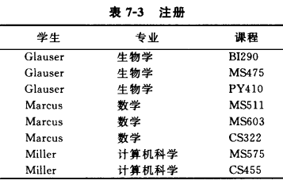
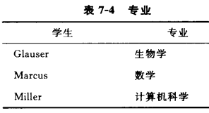
5.2 n元关系及其应用
n元关系的运算
当一个投影施用到一个关系的表中时， 有时能使行变少
当关系中的某些n元组在投影的m个分量中每个分量的值都相同，只在被删除的分量有不同的值时，就会出现这种情况
投影P_{1,2}?
5
5

Slide 13
5.2 n元关系及其应用
n元关系的运算
当两个表分享着某些相同的字段时，连接运算将这两个表组合成一个表
如一表包含了航空公司、航班号和通道的字段， 另一表包含了航班号、通道和起飞时间的字段， 可将这两个表组合成一包含航空公司、航班号、通道和起飞时间字段的表
Notes:
第三个运算 连接运算，
当然不是简单的加几列，还要做数据的连接，具体如何，先看定义

Slide 14
5.2 n元关系及其应用
n元关系的运算
定义4 设R是m元关系且S是n元关系，其中p≤m, p≤ n。连接J_{p}(R,S) 是m+n-p 元关系。它包含了所有的(m+n-p) 元组(a₁, a₂,…, a_{m-p}, c₁, c₂,…, c_{p}, b₁, b₂,…, b_{n-p})，其中(a₁, a₂,…, a_{m-p}, c₁, c₂,…, c_{p})∈R， (c₁, c₂,…, c_{p}, b₁, b₂,…, b_{n-p})∈S。
Notes:
第三个运算 连接运算，，连接运算是从两个关系产生一个新的关系，该关系中的每个元组都是m+n-p元组，且，该元组由…组成，且满足…
含义为：如果关系R中有一个m元组的p项与关系S中的某个n元组的p项是重合的，则由这m元组和n元组去掉重合的p元组，构成的m+n-p元组就属于J_{p} (R,S) 。

Slide 15
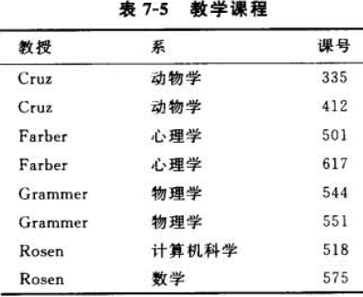
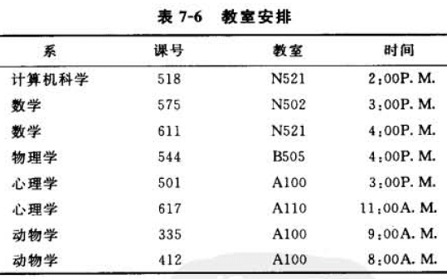
5.2 n元关系及其应用
n元关系的运算
当用连接运算J₂组合下面两表中的关系时所得结果关系是什么？
5
5

Slide 16
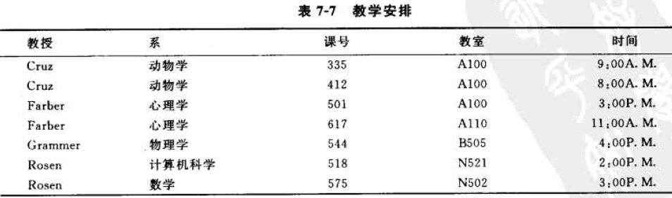
5
5
5
Notes:
不是简单的去掉两列，而是要做连接，将第一个表中后两列信息与第二个表的前两列信息完全相同的做以连接，结果重复去掉，变成5元组，每条记录依次做相同操作！
记录数变少！

Slide 17
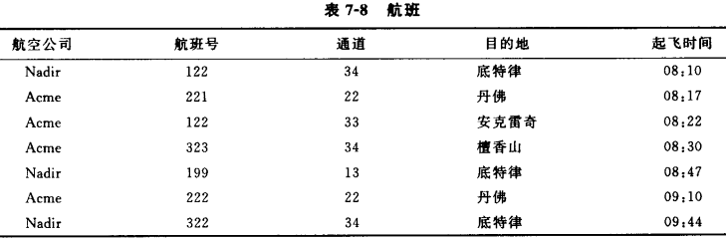
5.2 n元关系及其应用
SQL
数据库查询语言SQL(结构化查询语言，Structure Query Language)提供了实现选择、投影、连接运算的方法。
如针对右表的SQL语句
SELECT Departure_time
FROM Flights
WHERE destination= "Detroit"
投影P₅
选择s_{C}
Notes:
SELEct子句说明将被使用的投影运算
WHERE子句后面跟着选择运算的条件

Slide 18
5.2 n元关系及其应用
SQL
针对下面两表的SQL语句
SELECT professor, time
FROM teaching_assignments, class_schedule
WHERE department= “mathematics"
连接J₂
5
5
Notes:
多个表的查询 From子句用于找出两个不同数据库表的连接

Slide 19
5.4 关系的闭包 Closure of Relations
波士顿
芝加哥
圣迭戈
丹佛
引入
一个计算机网络在波士顿、芝加哥、丹佛、底特律、纽约和圣迭戈设有数据中心。从波士顿到芝加哥，波士顿到底特律，芝加哥到底特律，底特律到丹佛和纽约到圣迭戈都有单向的电话线。
如存在条从数据中心a到b的电话线，(a,b)就属于关系R 。
怎样确定从一中心是否有一条电话线或多条电话线（可能不直接）链接到另一个中心？
由于所有的链接不一定是直接的，不能直接使用R来回答。
可通过构造包含R的最小的连通关系来找出每一对有着链接的数据中心。这个关系叫做R的传递闭包。
纽约
底特律
Notes:
已知…,根据该计算机网络，我们定义关系一个R：…，很显然，该关系有***共5个有序对。现在有一个问题就是…，比如波士顿到纽约，波士顿到底特律，波士顿到丹佛之间是否有条电话线或多条电话线链接？
由于…,那么用什么方法判定呢？因为我们知道波士顿可以到底特律，而底特律又可以到丹佛，因此波士顿是可以间接的到底特律的对吧，那么从波士顿到丹佛的这种连通性是不是通过波士顿到底特律的有向边，和底特律到丹佛有向边，通过传递的概念产生的？如果我们能将因传递产生的所有的边都加到R里来，是不是获得的关系就包括了每一对有链接的数据中心，用它就可以判定。也就是说我们可以通过…,而新构造的这个关系我们把它称为原关系R的传递闭包。
关系的闭包是个很有用的概念，特别是传递闭包，比如说关系的闭包可以用于关系数据库中3NF的构造、用于数据挖掘的模糊聚类分析算法的实现等等。
因此下面我们就来学习关系的闭包内容，包括关系的闭包的概念、用途与求法

Slide 20
5.4 关系的闭包 Closure of Relations
定义1 设R 是集合A 上的关系。如果存在包含R 的具有性质P 的关系S ，并且S是包含R 且具有性质P 的每一个
关系的子集，那么S 叫做R的关于P的闭包。
S为R的{自反,对称,传递}闭包:=∃S(S{自反,对称,传递}∧R⊆S)
∧∀T(T{自反,对称,传递}∧R⊆T → S⊆T)
将S分别记为r(R), s(R)和t(R)。
⑴R⊆S；
⑵S是自反的(对称的、传递的)；
⑶S是“最小的”，即对于任何A上自反(对称、传递)的关系T，如果R⊆T，就有S⊆T。
Notes:
如果用谓公式的形式定义闭包的话，定义如下：
从定义可以看出，一个关系R的闭包S是具有3个特点的，R⊆S，具有相关性质的（自反闭包就具有自反性的,…），是所有包含R并且具有相应性质的关系中最小的（包含有序对最少的）。

Slide 21
5.4 关系的闭包 Closure of Relations
1 。
关系的闭包求解
关系的自反闭包求解
集合A ={1,2,3}上的关系R={(1,1), (1,2), (3,1)}不是自反的，怎样才能产生一包含R的尽可能小的自反关系？
把(2, 2)和(3, 3)加到R 中获得的新关系？
定理1 给定A上关系R，则 r(R)=R∪I_{A}。其中I_{A}是恒等关系={(a,a)| a∈A}。
例1 求整数集上的关系R = {(a,b)| a<b}的自反闭包。
r(R)=R∪I_{Z} = {(a,b)| a<b} ∪{(a,a)| a∈Z}= {(a,b)| a≤b}
2。
3
。
如果R是自反的，r(R) ？
Notes:
知道了什么是关系的闭包后，问题就是如何求一个关系的闭包。首先来看较简单的自反闭包和对称闭包的求解。
比如现在有一个…，把(2, 2)和(3, 3)加到R 中获得的新关系是不是？即如果我们把不在R的形如(a,a)形式的有序对加进来，或者说直接在R上∪I_{A}，是不是可以获得关系的自反闭包呢？这是可以证明的
证明： R⊆R∪I_{A}。自反性：对∀a∈A，（a，a）∈I_{A} ⊆R∪I_{A}
最小：若R’为包含R且具有自反性的任一关系，则I_{A} ⊆R’，R⊆R’，I_{A}∪R⊆R’。即I_{A}∪R为最小。
基于以上分析，我们可以求自反闭包的定力1，…。
[推论1]：R是自反闭包当且仅当R是自反的。

Slide 22
5.4 关系的闭包 Closure of Relations
1 。
关系的闭包求解
关系的对称闭包求解
集合 {1,2,3}上的关系R={(1,1), (1,2), (2,2),(2,3),(3,1), (3,2)}不是对称的，怎样才能产生一包含R的尽可能小的对称关系？
把(2,1)和(1,3)加到R 中获得的新关系？
定理2 给定A上关系R，则 s(R)=R∪R⁻¹。其中R⁻¹是R的逆关系={(b,a)| (a,b)∈R}。
例2 求正整数集上的关系R = {(a,b)| a＞b}的对称闭包。
s(R)=R∪R⁻¹={(a,b)| a＞b}∪{(b, a)|(a,b)∈R}= {(a,b)| a≠b}
2。
3
。
Notes:
再来看对称闭包的求解，比如…，如果把…是不是要求的关系，即对称闭包呢？或者说将那些形如(a,b)包含在R中但(b,a)不在R中的有序对包含进来，或者说将R的逆关系∪进来，获得的是不是R的对称闭包呢？我们试着证明一下：
证明： 若（a,b）∈R∪R⁻¹，则（a,b）∈R或（a,b）∈R⁻¹，
⇒（b,a）∈R⁻¹ 或（b,a）∈R，故（b,a）∈R∪R⁻¹（对称性），
若R’为包含R，对称的任一二元关系，则对∀（a,b）∈R∪R⁻¹，
若（a,b）∈R⇒（a,b）∈R’；
若（a,b）∈R⁻¹ ⇒（b,a）∈R，⇒（b,a）∈R’
又R’具有对称性,（a,b）∈R’，故R∪R⁻¹⊆R’。
[推论2]当且仅当Ｒ是对称闭包时，Ｒ具有对称性。

Slide 23
5.4 关系的闭包 Closure of Relations
关系的闭包求解
关系的传递闭包求解
假设关系R不是传递的，怎样产生一包含R的传递关系并使得这个新关系被包含在任何包含R的传递关系中?
对于已在R中的(a,b)和(b,c)，可以通过增加所有形如(a,c)的有序对构成R的传递闭包吗?
考虑集合{1,2,3,4}的上的关系R={(1,3),(1,4),(2,1),(3,2)}，这个关系不是传递的，如果把这种不在R中的有序对(1,2),(2,3),(2,4)和(3,1)加到R中，
仍是不能产生一个传递关系，因为所得的结果关系包含(3,1)和(1,4)，但不包含(3,4)。
Notes:
了解到了 r(R)=R∪I_{A} s(R)=R∪R⁻¹,现在就轮到讨论t(R)了，怎么求呢？
也就是…,大家想对于已在R中形如…,可以通过…?为了解决这个疑问，我们看一个例子：…
那么到底如何求传递闭包呢？
因为有向图表示关系有助于了解传递闭包的求解。因此下面先来看下有向图的路径概念与意义

Slide 24
5.4 关系的闭包 Closure of Relations
有向图的路径
定义2 在有向图G 中从a 到b 的一条路径是G 中一条或多条边的序列(x₀,x₁), (x₁,x₂), (x₂,x₃),… ,(x_{n-1},x_{n})，其中x₀=a，x_{n}=b。即一个边的序列，其中一条边的终点和路径中下一条边的始点相同。这条路径记为x₀,x₁, x₂, … , x_{n-1},x_{n} ，长度为n，在同一顶点开始和结束的路径叫做回路或圈。
注意：一条路径中可以重复出现一个顶点，重复出现一条边
Notes:
一条路径中可以重复出现一个顶点，重复出现一条边

Slide 25
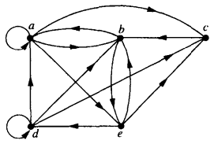
5.4 关系的闭包 Closure of Relations
有向图的路径
例3 下列哪些路径是图中有向图的路径：
a, b, e, d;
a, e, c, d, b;
b, a, c, b, a, a, b;
d, c;
c, b, a;
e, b, a, b, a, b, e;
这些路径的长度是多少？哪些是回路？
是，长度为3
不是，因无(c,d)
是回路，长度为6
是，长度为1
是，长度为2
是回路，长度为6
Notes:
根据定义，看是否是路径，就看从a到b，从b到e，从e到d是否有有向边存在，注意方向！如有则说明存在这样一条首尾相连的路径，长度取决于经过的有向边数。

Slide 26
5.4 关系的闭包 Closure of Relations
关系中的路径
如果存在一个元素的序列a,x₁,x₂, … , x_{n-1},b具有(a,x₁) ∈R, (x₁,x₂)∈R, …, (x_{n-1},b)∈R，则在R中存在一条从a 到b 长度为n的路径
定理3 设R集合A上的关系，从a 到b存在一条长为n的路径，当且仅当(a,b)∈R^{n}。
Notes:
现在把路径的定义与关系联系起来，我们知道…，
根据路径的定义以及 关系的合成(幂)的意义的理解，我们可以得出定理3 …
即有a到b的长度为n路径，则(a,b)∈R^{n}。(a,b)∈R^{n}则有a到b的长度为n的路径

Slide 27
5.4 关系的闭包 Closure of Relations
关系中的路径
定理3 设R集合A上的关系。从a 到b存在一条长为n的路径，当且仅当(a,b)∈R^{n}。
证明：数学归纳法。根据路径定义， 从a 到b存在一长为1的路径， 当且仅当(a,b) ∈R 。因此n=1时定理为真
假定对于正整数n 定理为真，则从a到b存在一条长为n+ 1的路径，当且仅当存在元素c∈A使得从a到c存在一条长为1的路径，即(a,c)∈R¹，以及一条从c 到b 的长为n的路径，即(c, b)∈ R^{n} ，因此，从a 到b 存在条长为n+1的路径,当且仅当存在一个元素，使得(a,c)∈R和(c, b)∈R^{n}。
根据关系的幂R^{n+1}的定义，因此从a 到b存在一条长为n+1的路径，当且仅当(a,b)∈R^{n+1}，定理得证.
Notes:
R和R^{n} 合成，
基于该路径与关系的联系，我们来讨论求关系的闭包与判断哪些顶点间存在路径的联系。

Slide 28
5.4 关系的闭包 Closure of Relations
连通性关系
定义3 设R是集合A上的关系。连通性关系R*由有序对(a,b)构成，使得在R中从a到b之间存在一条至少长为1的路径。
因为R^{n}由 (a,b)构成，使得从a到b之间存在一条长为n的路径。所以R*是所有R^{n} 的并。
Notes:
给出连通性关系的定义，…
a到b是连通的，所以称连通性关系，之间路径长度不限。
根据定理3，…，即R^{n}由之间存在长度为n的路径的有序对组成的，那么连通性关系R*实际上就是之间存在长度为1或2或3…或n的路径的有序对组成的。因此R*是所有R^{n} 的并(n=1,2,3…)

Slide 29
5.4 关系的闭包 Closure of Relations
连通性关系
例4 设R是世界上所有人的集合上的关系，如果a认识b，那么R包含(a,b)。R^{n}是什么？n是大于1 的整数，R*是什么?
R²是(a,b)构成，使得存在c， a认识c， c认识b。
R^{n}是(a,b)构成，使得存在x₁,x₂, … , x_{n-1}, a认识x₁， x₁认识x₂，…， x_{n-1}认识b。
R*是(a,b)构成，使得存在从a开始至b终止的序列，使得序列中每个人都认识序列中的下一个人。
Notes:
为了更好理解连通性关系，我们来看一个简单的例子。

Slide 30
5.4 关系的闭包 Closure of Relations
连通性关系
例5 设R是纽约市所有地铁站集合上的关系，如果可以从a站不换车就旅行到b站，那么(a,b)∈R。R^{n}是什么？n是正整数，R*是什么?
R²是(a,b)构成，使得存在站c， a可直达c， c可直达b。转一次车就可从a站到b站
R^{n}是(a,b)构成，使得存在n-1个站点，或转n-1次车可从 a站到b站。
R*是(a,b)构成，可转任意多次车从 a站到达b站。
Notes:
R：直达
R2：转一次车

Slide 31
5.4 关系的闭包 Closure of Relations
关系的传递闭包与连通性关系
定理4 关系R的传递闭包t(R)等于连通性关系R*。
证明：R⊆ R* ， R*是传递的，且R*是最小的（任意的包含R的传递关系都包含R* ）
Notes:
这是连通性关系，可以证明一个关系R的t(R)就是连通性关系R*，即定理5。

Slide 32
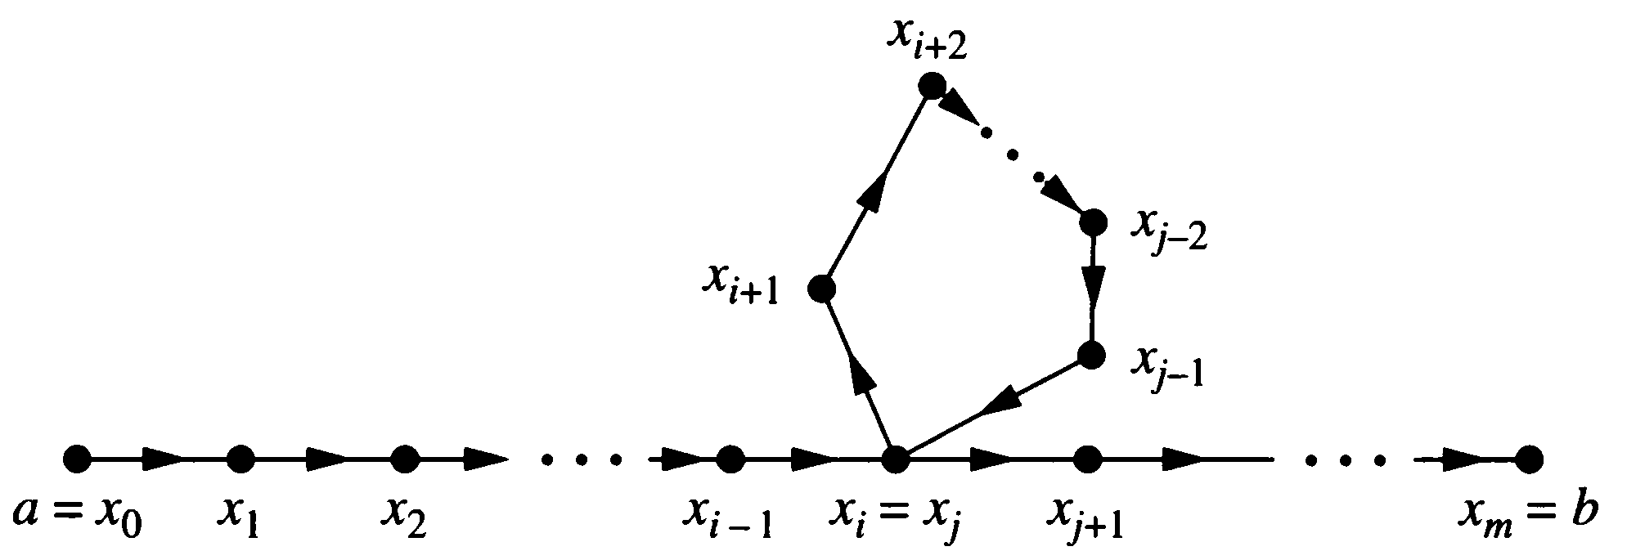
5.4 关系的闭包 Closure of Relations
关系的传递闭包与连通性关系
引理1 设R是n元素集合A上的关系。如R中存在一从a到b的长至少为1的路径，那么存在一条长度不超过n的这种路径。此外当a≠b时，如在R中存在一条从a到b的路径，那么存在一长度不超过n-1 的这种路径。
Notes:
可以利用这个公式计算，不过大家可能会想这是∞啊，怎么计算完的成呢？
实际上对一个含有限边的有向图来讲，不需要计算到R^∞的。那计算到哪儿呢？

Slide 33
5.4 关系的闭包 Closure of Relations
关系的传递闭包
由引理1得t(R) 是R, R², R³,…, R^{n}的并
定理5 设M_{R}是n元素集合上的关系R的0-1矩阵，那么传递闭包R*的0-1矩阵是
例7 求关系R的传递闭包的0-1矩阵，其中

Slide 34
5.4 关系的闭包 Closure of Relations
关系的传递闭包

Slide 35
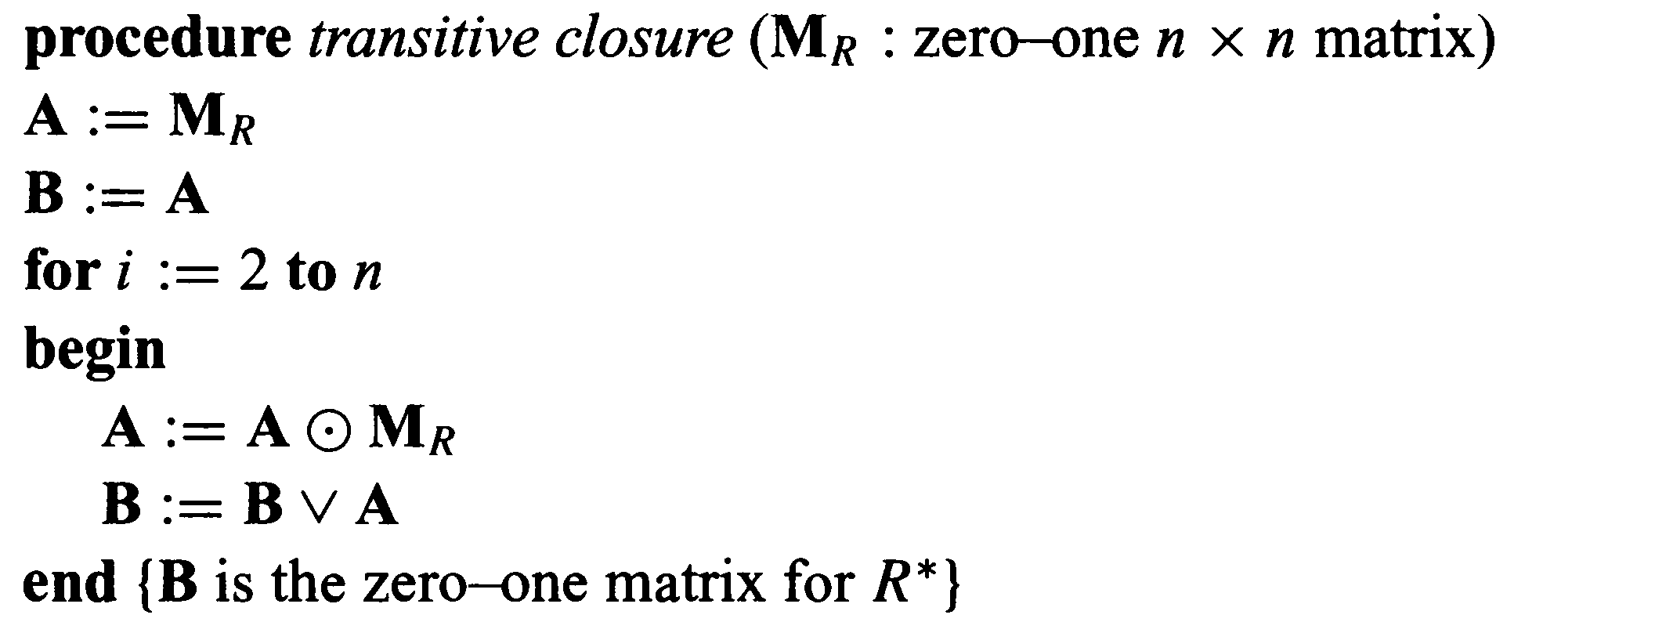
5.4 关系的闭包 Closure of Relations
关系的传递闭包算法
算法的位运算次数？
n-1次n×n的0-1矩阵的布尔积运算，每次布尔积运算需要n²(2n-1)次位运算；
n-1次0-1矩阵的布尔和，每次需要n²次位运算；
共n² (n-1)(2n-1)+n² (n-1)= 2n³(n-1)=O(n⁴)

Slide 36
5.4 关系的闭包 Closure of Relations
关系的传递闭包算法——沃舍尔算法
1960年 沃舍尔提出的有效计算关系传递闭包算法
内点：如果a,x₁,x₂,…, x_{m-1}, b是一条路径，则它的内点是x₁,x₂,…, x_{m-1}。
如a,c,d,f,a,g,h,b,j的内点是c,d,f,a,g,h,b
思想：构造一系列的0-1矩阵W₀, W₁,…,W_{n},其中W₀=M_{R}，且
如果存在一条从v_{i}到v_{j}的路径使得这条路径的所有内点都在{v₁,v₂, …, v_{k}}(前k个顶点)集合之中，那么 ，否则为0。 。
Notes:
路径中除了始点和终点之外的顶点，
史蒂芬 沃舍尔

Slide 37
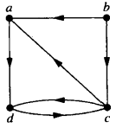
5.4 关系的闭包 Closure of Relations
关系的传递闭包算法——沃舍尔算法
例8 设R是一个关系，它的有向图如图所示，设a, b, c, d是集合元素的排列，求矩阵W₀, W₁, W₂, W₃, W₄，矩阵W₄是R的传递闭包。
解：令v₁=a, v₂=b, v₃=c, v₄=d，则W₀是对应关系矩阵。

Slide 38
5.4 关系的闭包 Closure of Relations
关系的传递闭包算法——沃舍尔算法
判断是否存在一条v_{i}到v_{j}的且只有v₁=a作为内点的路径，有，W₁的(i,j)=1。
因为存在一条从b到d的路径，仅有a作为内点，b, a, d，故W₁的(2,4)=1
Notes:
一条v_{i}到v_{j}的且只有v₁=a作为内点的路径中是允许出现无内点的路径的，是直达的，因此W0中为1 的在W1中仍然要保留

Slide 39
5.4 关系的闭包 Closure of Relations
关系的传递闭包算法——沃舍尔算法
判断是否存在一条v_{i}到v_{j}的且只有v₁=a和v₂=b作为内点的路径，有，W₂的(i,j)=1。
因没有边以b为终点，故内点加入b也不会得到新路径。 W₂=W₁
W₂

Slide 40
5.4 关系的闭包 Closure of Relations
关系的传递闭包算法——沃舍尔算法
若存在一条v_{i}到v_{j}的且只用v₁=a,v₂=b和v₃=c作为内点的路径，则W₃的(i,j)=1。
因有d,c,a和d,c,d路径。 故W₃：

Slide 41
5.4 关系的闭包 Closure of Relations
关系的传递闭包算法——沃舍尔算法
若存在一条v_{i}到v_{j}的且以v₁=a,v₂=b,v₃=c和v₄=d作为内点的路径，则W₄的(i,j)项=1。
因有a,d,c,a 、a,d,c和c,d,c路径。 故W₄：
传递闭包的矩阵

Slide 42
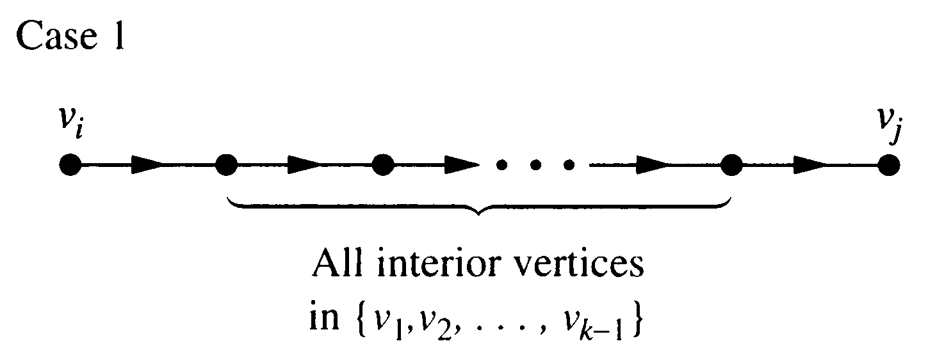
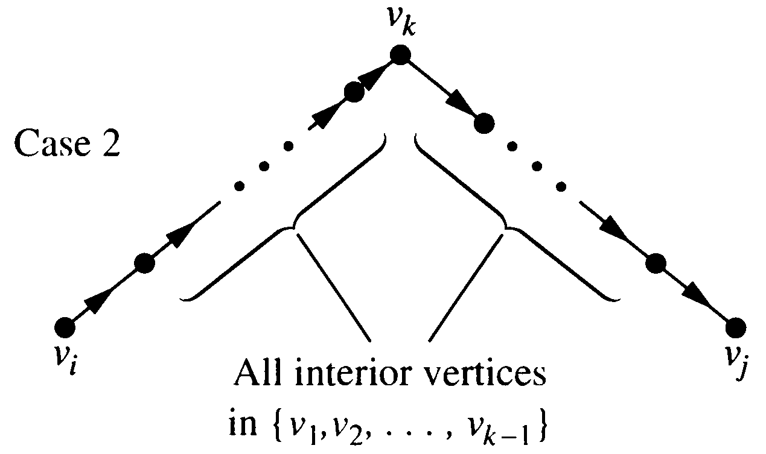
5.4 关系的闭包 Closure of Relations
关系的传递闭包算法——沃舍尔算法
可直接从W_{k-1} 计算W_{k}：存在一条从v_{i}到v_{j}的只以v₁,v₂,…,v_{k}中的顶点作为内点的路径，当且仅当要么存在一条从v_{i}到v_{j}的且内点是表中前k-1个顶点的路径， 要么存在从v_{i}到v_{k}的路径和从v_{k}到v_{j} 路径，而这些路径的内点仅在表中的前k-1个顶点中。
当且仅当
当且仅当
Notes:
刚才判断是否存在一条路径是通过我们自己分析图得来的，计算机如何判断呢？我们来讨论这一思想的实现算法

Slide 43
5.4 关系的闭包 Closure of Relations
关系的传递闭包算法——沃舍尔算法
引理2 设 是0-1矩阵，它在(i, j)位置有1，当且仅当存在一条从v_{i}到v_{j}的路径，其内点取自集合{v₁,v₂, …, v_{k}}，那么
其中i, j, k是不超过n的正整数。

Slide 44
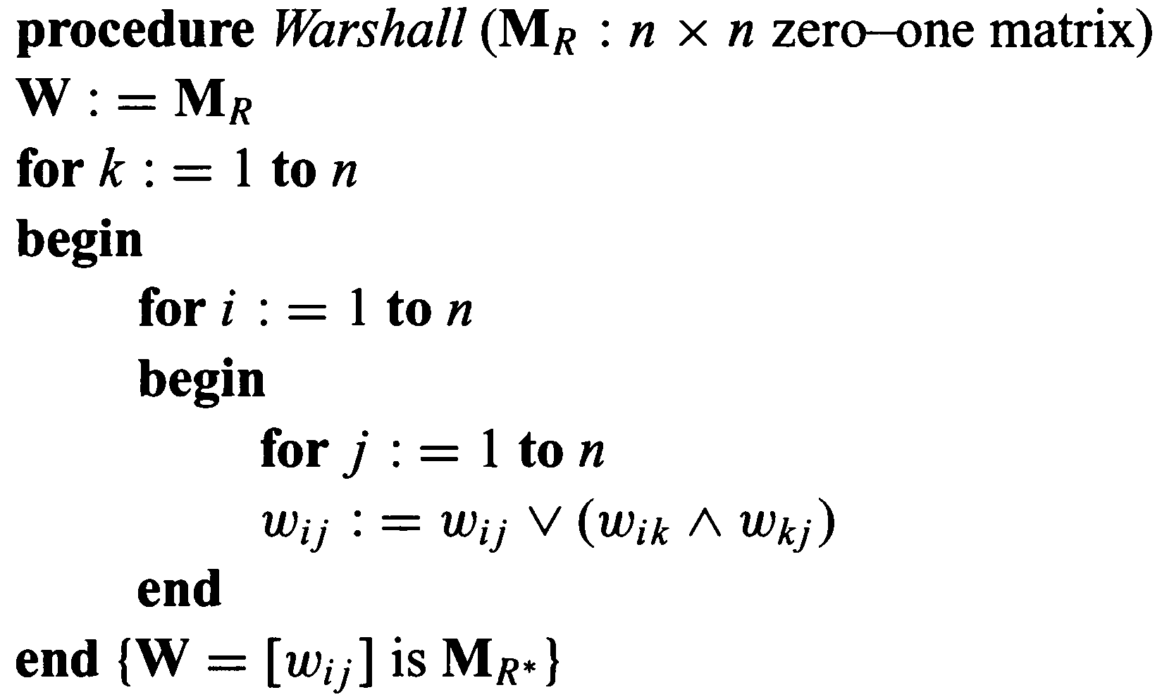
5.4 关系的闭包 Closure of Relations
关系的传递闭包算法——沃舍尔算法
位运算次数为
2n³

Slide 45
5.4 关系的闭包 Closure of Relations
例9 求集合A={1,2,3,4}上的关系R={(1,2),(2,1),(2,3),(3,4),(4,1)}的自反闭包、对称闭包、传递闭包。
解：r(R)=R∪I_{A}={(1,2),(2,1),(2,3),(3,4),(4,1)}∪{(1,1),(2,2),(3,3),(4,4)}
={(1,2),(2,1),(2,3),(3,4),(4,1),(1,1),(2,2),(3,3),(4,4)}
s(R)=R∪R⁻¹={(1,2),(2,1),(2,3),(3,4),(4,1)}∪ {(2,1),(1,2),(3,2),(4,3),(1,4)}
={(1,2),(2,1),(2,3),(3,4),(4,1),(3,2),(4,3),(1,4)}
t(R)=R∪R²∪R³∪R⁴

Slide 46
5.4 关系的闭包 Closure of Relations
例9 求集合A={1,2,3,4}上的关系R={(1,2),(2,1),(2,3),(3,4),(4,1)}的自反闭包、对称闭包、传递闭包。
t(R)=R∪R²∪R³∪R⁴
R²=R◦R={(1,1), (1,3),(2,2),(2,4),(3,1),(4,2)}
R³=R◦R²={(1,2), (1,4),(2,1),(2,3),(3,2),(4,1),(4,3)}
R⁴=R◦R³={(1,1), (1,3),(2,2),(2,4),(3,1),(3,3),(4,2),(4,4)}
t(R)=R∪R²∪R³∪R⁴={(1,1),(1,2),(1,3),(1,4),(2,1), (2,2),(2,3),(2,4),(3,1),(3,2),(3,3),(3,4),(4,1),(4,2),(4,3),(4,4)}
=A×A
Notes:
任意两个点都是连通的

Slide 47
5.4 关系的闭包 Closure of Relations
例10 求关系R的自反、对称、传递闭包。其中R的关系矩阵M_{R}如右所示：
∨
∨
∨
∨
∨
∨

Slide 48
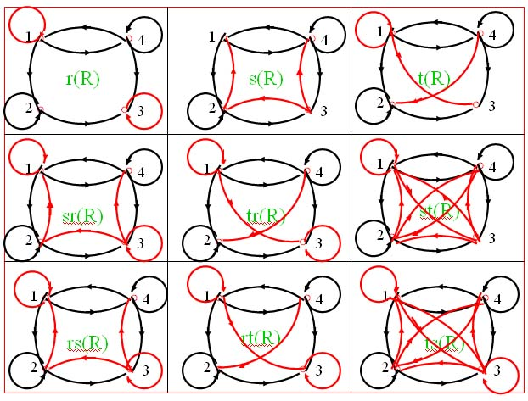
5.4 关系的闭包 Closure of Relations
1。
。
例11 求关系R的自反、对称、传递闭包。其中R的有向图如右所示：
4
2。
。
3

Slide 49
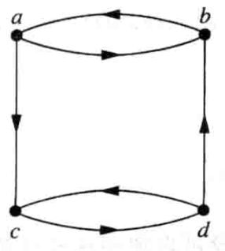
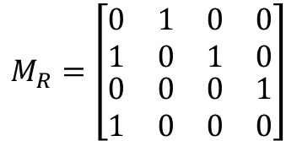
作业
求下面关系的自反、对称、传递闭包
1)
2)
3)

